Slide 1
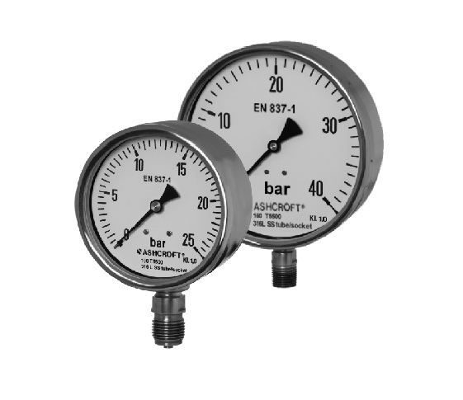
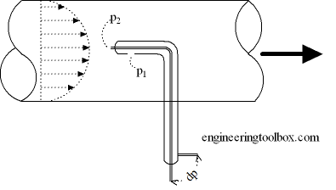
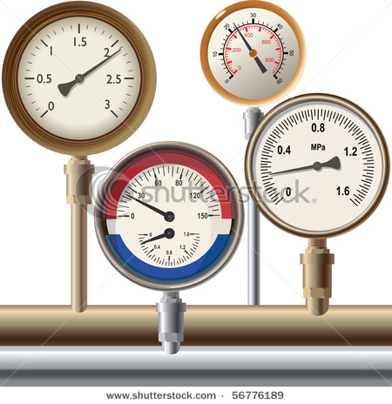
BASINÇ

Slide 2
BASINÇ ve ÖLÇME YÖNTEMLERİ
Basınç (Pressure):
Katı, Sıvı ve Gazlar ağırlıkları nedeniyle bulundukları yüzeye bir kuvvet uygularlar. Kuvvetin kaynağı ne olursa olsun birim yüzeye dik olarak etki eden kuvvete basınç(P), bütün yüzeye dik olarak etki eden kuvvete de Basınç kuvveti(F) denir.
Kısaca Birim alana etki eden kuvvettir. P = F / A
SI Birimi: [Pa] (Pascal) = [N/m²]
Basınç, mutlak basınç, efektif (gösterge, etkin) basınç ve vakum basıncı olarak ifade edilir.
İçinde yaşadığımız atmosferde hali hazırda mevcut olan bir atmosfer basıncı vardır. Bu basınç, atmosfere açık olan gaz ve sıvı sistemlerine tesir eder. Dolayısıyla atmosfere açık sistemlerde basınç gerçek basınç değildir. Buna bir de atmosferin yaptığı basıncı eklemek gerekir. Bu toplam basınca mutlak basınç denir. Diğer taraftan atmosferin basıncını gözönüne almayıp, içinde yaşadığımız çevrenin basıncını sıfır kabul ettiğimiz zaman bulunan basınca ise efektif basınç adı verilir.
Bir noktadaki gerçek basınç mutlak basınçtır. Mutlak basınç, atmosfer basıncı ile efektif basıncın toplamına eşittir.
Pmutlak = Patm + Pgösterge,

Slide 3
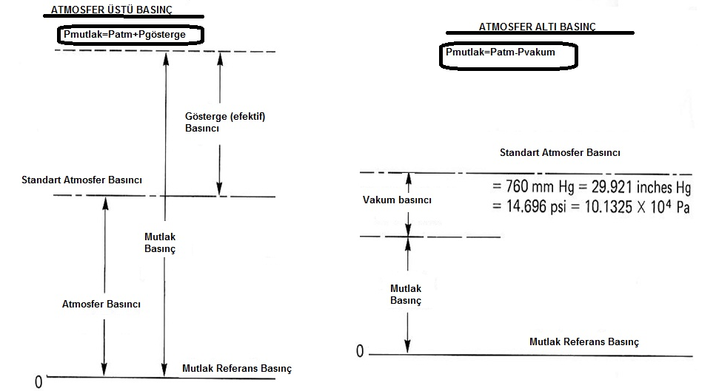
Vakum basıncı ise atmosfer basıncının altındaki basınçlardır. Bu durumda,
Pmutlak=Patm-Pvakum

Slide 4
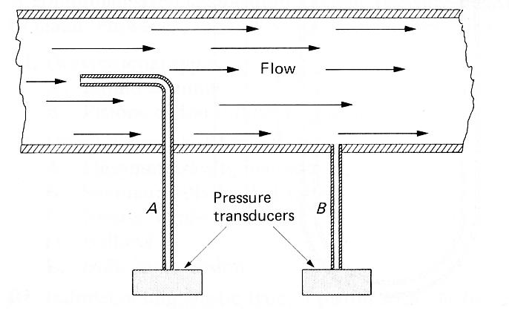
Statik ve Dinamik Basınçlar
Dinamik basınç= A’deki basınç-B’deki basınç=(1/2)ρV²

Slide 5
BASINÇ BİRİMLERİ ve DÖNÜŞÜM TABLOSU
BİRİM | N/m2. Pa | kiloPascal. kPa | bar | Kgf/cm2 | psi | mSS | mmHgS | Atm
Pa | 1 | 0.001 | 1 x 10⁵ | 1.05 x 10⁵ | 1.45 x 10⁻⁴ | 1.02 x 10⁻⁴ | 0.0075
kPa | 1000 | 1 | 0.01 | 1.02 x 10⁵ | 0.145 | 0.102 | 7.5
bar | 100 000 | 100 | 1 | 1.02 | 14.5 | 10.2 | 750.1
Kgf/cm2 | 98.067 | 98.07 | 0.981 | 1 | 14.22 | 10 | 735.6
psi | 6895 | 6.895 | 0.069 | 0.0703 | 1 | 0.703 | 51.72
mSS | 9789 | 9.789 | 0.098 | 0.1 | 1.42 | 1 | 73.42
mm HgS | 133.3 | 0.133 | 0.0013 | 0.0014 | 0.019 | 0.014 | 1
Atm | 101325 | 101.325
1 atm = 101325 Pa = 101.325 kPa = 1.01325 bar
1 atm = 14.696 psi
1 atm = 760 mmHg
1 bar = 100000 Pa = 100 kPa
1 Torr = 1 mmHg = 133.322 Pa = 1333.22 microbar
1 microbar = 0.1 Pa
Not: psi= pound/inch². mSS=Metre su sütünü. mm HgS= milimetre civa sutunu.

Slide 6
Basınç ölçümlerine nerelerde ihtiyaç duyarız?
Basınç üreten cihazlarda (Güç üreten makinalar, türbinler vb. güç tüketen makinalar kompresör, pompa)
Pnömatik yada hidrolik olan mekanik elemanlarda
Biyomedikal uygulamalarda (Kan basıncı gibi)
Boru ve tünellerdeki basınç kayıpları
Atmosfer şartlarında (hava tahmini, yükseklik)
Akım hızlarının dolaylı ölçümlerinde
Basınçlı kaplarda
Ve daha bunun gibi birçok yerde.....(Güvenli işletim için).

Slide 7
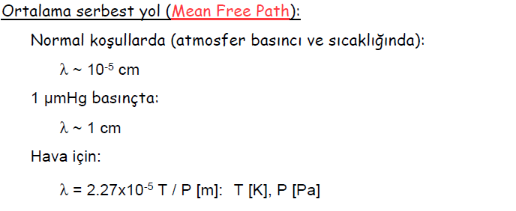

Slide 9
Transducer nedir?
TRANSDUCER: Farklı enerjiler arasında dönüşümler yapan elemanlardır ya da bir fiziksel işareti başka bir fiziksel işarete dönüştürürler.
Transducer çıkışında; ışık, mekanik, termal, elektrik, magnetik, ve kimyasal gibi fiziksel enerji büyüklükleri elde edilebilir.
Temel olarak iki çeşit transducer vardır:
Aktif (generator) ve pasif (parametrik).
Aktif dönüştürücüler: Elektromagnetik, piezoelektrik, termoelektrik, fotoelektrik vb. olabilir.
Pasif dönüştürücüler: Rezistif, endüktif, kapasitif yada frekans
Elektriksel olmayan büyüklüklerin ölçümlerinde temaslı ve temassız ölçümler yapılabilir.

Slide 10
Transducer Değişik fiziksel büyüklükler arasındaki dönüşümlerin yapılması
ÇIKIŞ► GİRİŞ ▼ | IŞIK | MEKANİK | TERMİK | ELEKTRİK | MAGNETİK | KİMYASAL
IŞIK | FİLTRE |  |  | FOTODİYOT
MEKANİK |  | DİŞLİ KUTUSU |  | PİEZO KRİSTAL
TERMİK |  |  | SICAKLIK DEĞİŞTİRİCİ
ELEKTRİK | LED | PİEZO KRİSTAL |  | TRANSİSTÖR | BOBİN | ELEKTROD -ELEKTROLİTİK
MAGNETİK |  |  |  | MAGNETİK DİRENÇ | MAGNETİK DEVRE
KİMYASAL |  |  |  | PH-METRE

Slide 11
Basınç Transduceri Tipleri
Sıvı sütunlu manometreler
Elastik tüpler, diyaframlar, membranlar (Bunlar deplasman yada gerilme algılayıcı tipinde olabilir)
Yarı iletken elemanlar (ön yüklemeli elemanlar)
Piezoelektrik elemanlar (kristal kafes şeklindeki gerilmeleri direk olarak voltaja çevirir)

Slide 12
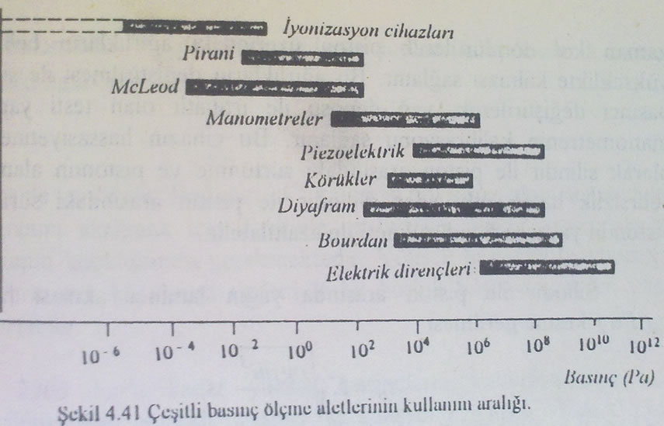
BASINÇ ÖLÇERLER
1-Sıvı sütunlu basınç ölçerler
U Tipi manometre
Kuyu tipi manometre
Eğik manometre
Mikromanometre
Barometre
Çan tipi manometre
Dairesel dengeli manometre
2-Elastik eleman basınç ölçer
Bourdan manometre
Diyaframlar
Kapsüller
Körükler
3-Piezoelektrik basınç ölçerler
4-Bridgman Basınç ölçer
5-Düşük basınç ölçerler
-McLeod Cihazı
-Knudsen cihazı, a-partikül üretici ile
-İyonizasyon cihazı, -Pirani
Manometre: Gaz veya sıvı akışkanların basıncını ölçmek için kullanılan alettir.
Barometre: Atmosfer basıncını ölçen alettir.

Slide 13
Type of pressure to be measured Basınç tipi | Pressure Measuring instrument to be used Kullanılan basınç ölçerler
Low pressure Düşük Basınç | Manometer Manometre
High and medium pressure Yüksek ve orta basınç | Bourdon tube pressure gauge. Bourdan tup basınç ölçer Diaphragm gauge and Bellows Gauges. Diyafram ve Kapsül tip basınç ölçer.
Low vacuum and ultra high vacuum Düşük vakum ve ultra yüksek vakum | Mcleod vacuum gauge thermal conductivity gauges. Ionisation gauges.
Very high presures Çok yüksek basınçlar | Bourdon tube pressure gauge. Bourdan tup basınç ölçer Diphragm gauge. Diyafram tip basınç ölçer Bulk modulus pressure gauge Piezzo ve Brigman basınç ölçerler

Slide 14
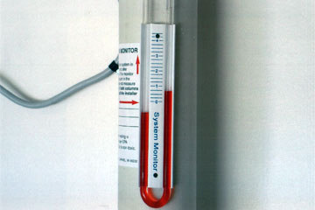
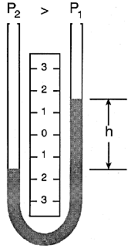
1-Sıvı Sütunlu Manometreler
En basit tipten manometreler olup, özellikle laboratuarlarda sürekli rejimde akışkan basınçlarının ölçülmesi için yaygın olarak kullanılırlar. Bunlara örnek olarak U tipi, kuyu tipi ve eğik manometreler sayılabilir. İçlerine konulan uygun sıvıların yüksekliklerinin ölçülmesi ile doğrudan doğruya istenen basınç veya basınç farklılıkları bulunabilir.

Slide 15
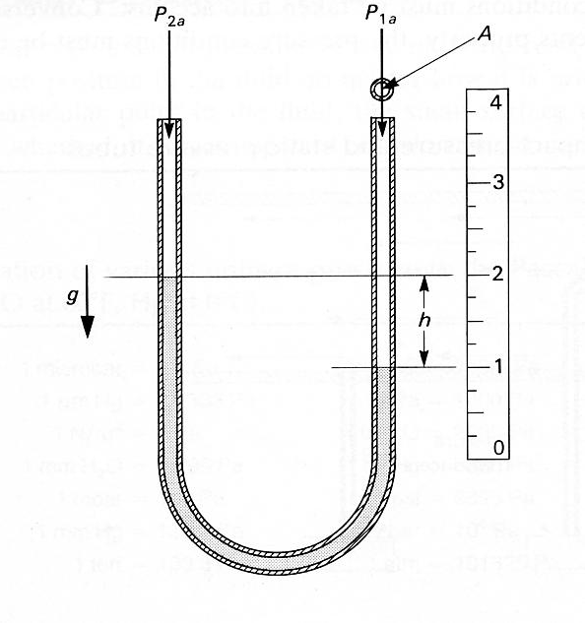
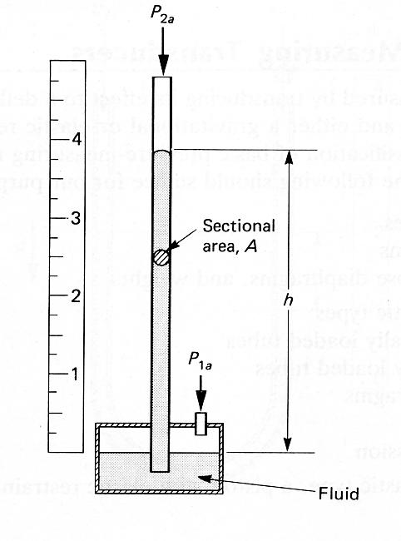
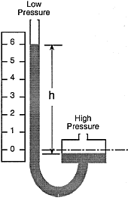
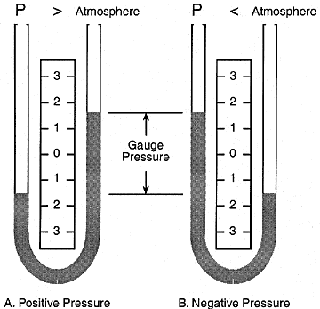
1-Sıvı Sütunlu Manometreler
“U borusu” manometre
Kuyu tipi manometre
P1a-P2a=∆P=ρgh

Slide 16
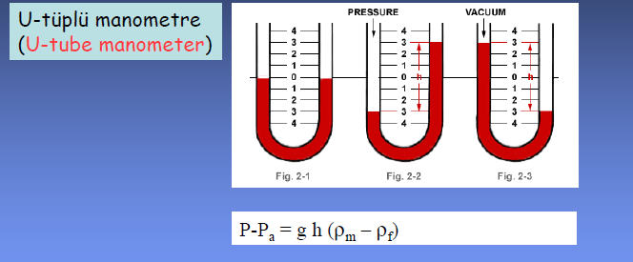
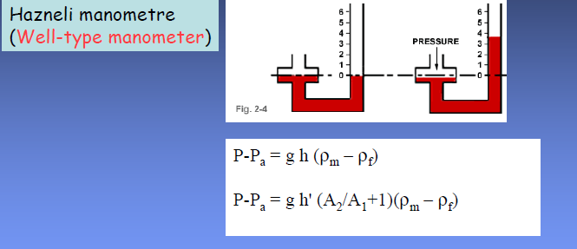
U şeklinde kıvrılmış cam veya plastik gibi şeffaf bir boru içinde yaklaşık orta seviyelerine kadar uygun bir akışkan konulsun. Bu manometrenin iki koluna farklı P1 ve P2 basınçları uygulanacak olursa, manometre kollarındaki sıvı yükseklikleri farklı seviyelerde dengede kalır. Bu seviyeler arasındaki toplam fark h, basıncı ileten akışkanın yoğunluğu pf , manometrede kullanılan sıvının yoğunluğu pm ve yerçekimi ivmesi g ise, iki koldaki basınçların dengesi için P2+ghpm =P1 + ghpf veya basınç farı için P1 – P2 =hg(pm-pf) eşitlikleri yazılabilir. Diğer taraftan, eğer basıncı ileten akışkan hava ise, havanın yoğunluğunun manometre sıvısı yoğunluğu yanında çok küçük olması nedeniyle , böyle durumlarda P1 – P2 =hgpm Yaklaşık bağıntısı da kullanılabilir.
U tipi manometrelerde h yüksekliği çıplak gözle _+ 2mm hassasiyetle ölçülebilir.Manometrelerde çoğunlukla kullanılan saf su ve cıva gibi akışkanların yoğunlukları, tablolardan genellikle %0.005 hassasiyetle bulunabilir. Görüldüğü gibi, manometre sıvısının yoğunluğunun ölçme hatası üzerine etkisi çok küçüktür. Bu nedenle U tipi manometrelerin hassasiyetini arttırmak için sıvı yüksekliğinin mümkün olduğu kadar hassasiyetle ölçülmesi gerekir.

Slide 17
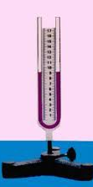
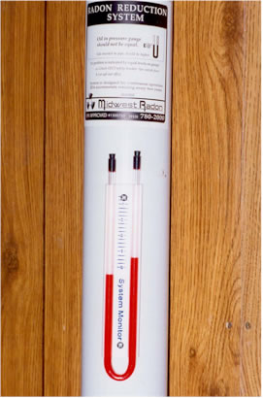
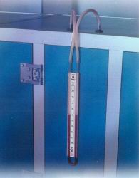
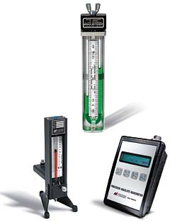

Slide 18
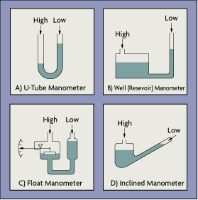
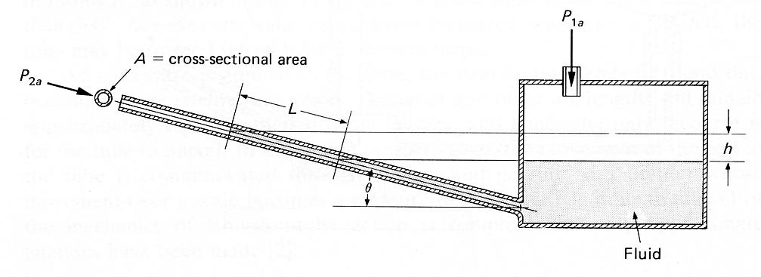
Eğik Manometre

Slide 19
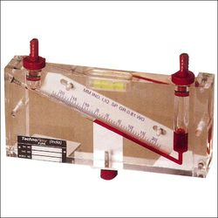
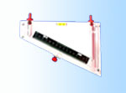
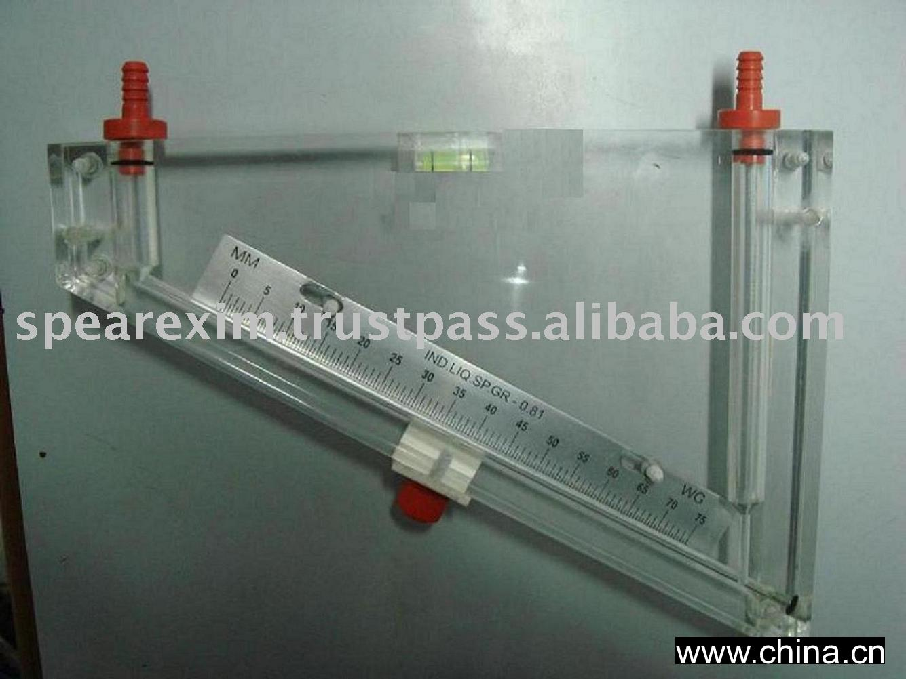
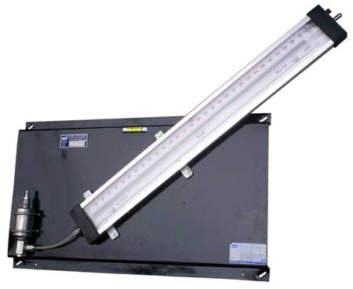
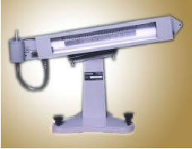

Slide 20
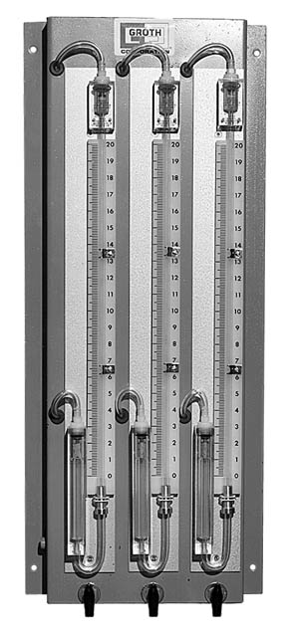
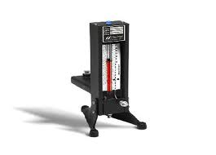
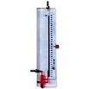
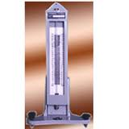
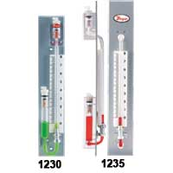
Kuyu (hazneli) tip manometreler

Slide 21
Mikro Manometreler Sıvı seviyeli manometrelerde sıvı seviyelerinin hassas bir şekilde okunabilmesi için,bunlara mikrometre ve optik elemanlar ilave edilir.
Çan Tipi Manometre Bu tip manometrenin prensipleri, sıvı içinde yüzen bir çanın basınç farkı nedeniyle yükselip alçalmasının ölçülmesine dayanmaktadır. Bunlarda çan, doğrudan doğruya manometre sıvısı içinde yüzebildiği gibi, sisteme bir yay ilave edilebilir.

Slide 22
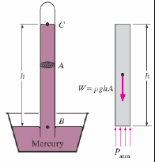
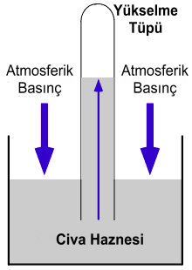
Barometre
Atmosfer basıncını gösteren manometrelerdir. Barometreler genellikle kuyu tipi ve civalı olarak üretilirler. Atmosfer basıncı ölçümü rüzgarla bile değişebildiğinden atmosfer basıncı nerede kullanılacak ise ölçümün orada yapılması daha sağlıklı olacaktır. Mutlak basınç kullanılırken gerçek barometrik değer kullanılmalıdır.

Slide 23
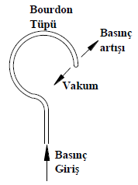
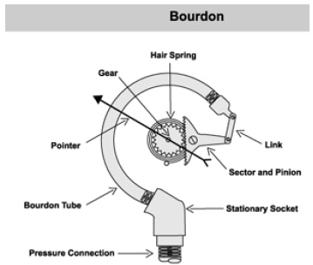
2-ELASTİK TİP MANOMETRELER
2.1 Bourdan Tüplü Basınç ölçerler
– Statik basınç ölçümünde en çok kullanılan cihazdır.
– C yapısı çoğunlukla eliptik kesitli C şeklindeki bir borudan meydana gelir. Boruya basınç uygulandığında boruda elastik sekil değişimi meydana gelir ve bu değişim borunun serbest ucundaki yay ve dişli mekanizması ile ibreye dönme hareketi olarak iletilir.

Slide 24
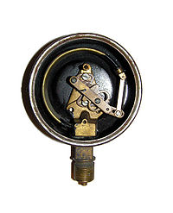
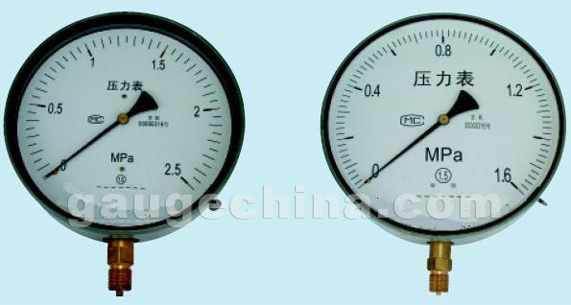
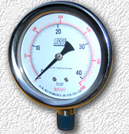
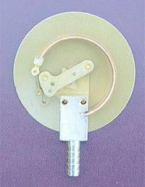
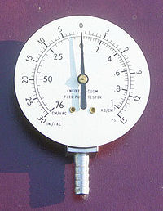
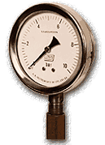
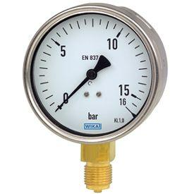
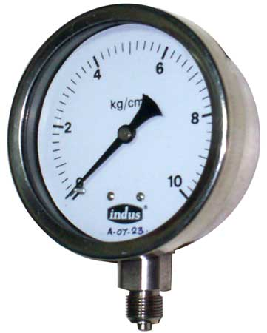
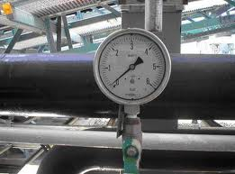

Slide 25
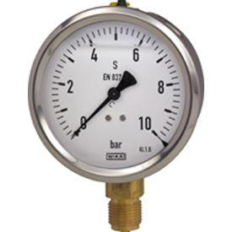
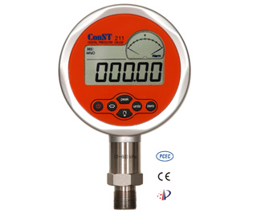
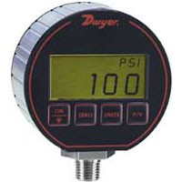
Gliserin dolgulu manometre

Slide 26
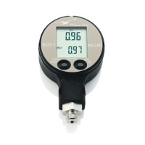
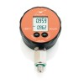
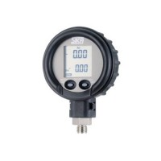
DİJİTAL MANOMETRELER

Slide 27
FARK (DİFERANSİYEL) BASINÇ MANOMETRELERİ

Slide 28
2.2 Diyafram, kapsül ve körük tip manometreler
Birçok basınç ölçme uygulamalarında olduğu gibi, diyafram, kapsül ve körük, maruz kalınan kuvvet etkisi altında şekil değişimine uğratılarak basınç ölçülebilir.
Bu elemanlar çelik veya bronz gibi metalik malzemelerden olabildikleri gibi, petrol ve yağa karşı dirençli lastik veya özel plastiklerden de yapılabilir.

Slide 29
Diyafram manometreler
Diyafram, ince metal bir levha olup çevresi boyunca yataklanmıştır. Genelde paslanmaz çelik veya pirinçten yapılırlar.
Aşağıdaki şekilde de gösterildiği gibi hazne içine yerleştirilmiş olan diyaframın bir yüzü P1 basıncına, diğer yüzü ise P2 basıncına maruz kalmaktadır. Bu iki basınç arasındaki fark diyaframın şekil değişimine neden olur. Bir mil veya mekanik bir düzenek, diyaframda oluşan hareketle yer değiştirirken elektriksel dönüştürücülere ile elektriksel sinyallere dönüştürülerek basınç ölçülmüş olur.

Slide 30
Diyaframlı manometre
Kapsül diyaframlı manometre

Slide 31
Kapsül manometreler
İki ve daha fazla dayaframın bir araya getirilmesi ile elde edilir. Bunların içindeki basıncın artması uzamasına, azalması ise kısalmasına neden olur.
Genellikle diyafram ve kapsüller çok küçük ve çok büyük olmayan 100 Pa ile 40 MPa arasındaki orta basınçlarda kullanılırlar.
Diyaframlar yüksek frekanslı basınç değişimlerinin ölçülmesi için uygundur.
Kapsüller küçük basınç değişikliklerine karşı diyaframlara göre daha hassastırlar.

Slide 32
Körüklü tip basınçölçerler
Körük basıncı doğrusal bir değişime dönüştürüp uygun bir algılayıcı ile ölçülmesi amacıyla yapılmıştır.
Körük tipi fark basınç algılayıcıları ile 0 ile 1000 Pa aralığındaki basınç değerleri ölçülebilmektedir. Daha yüksek basınç değerlerinde körük zarar göreceğinden yüksek basınç değerlerinde kullanılamazlar.
Körüklerde malzeme olarak bakır alaşımı, yapı olarak ince oluklu levha tipinde birbirine preslenmiş olarak imal edilirler.
Körük üzerine basınç uygulandığında körük genişleyerek basınçla orantılı olarak uzar. Basınç etkisiyle oluşan bu uzama, elektriksel dönüştürücüler ile elektriksel sinyallere dönüştürülerek basınç ölçülmüş olur.

Slide 33
Elastik basınç ölçerlerin Elektrik sinyaline dönüştürülmesi
Elektrik sinyali iletilmesinin, yükseltilmesinin ve kontrolünün mekanik harekete göre çok daha kolay olması nedeniyle tercih edilir.
Bourdan tüpü, diyafram, kapsül ve körüklü tip manometrelerde mekanik hareketi elektrik sinyaline çevirmek için çeşitli yöntemler kullanılır.
1. Uzama teli (strain gage)
2.Doğrusal değişimli diferansiyel transformatörler (LVTD)
3. Kapasitör

Slide 34
1- Uzama telleri
Uzayınca direnci değişen ve bu direnç değişiminin ölçümüne dayanan uzama teli, basıncın etki ettiği herhangi şekilli elastik basınç hücrelerine uygulanabilir.

Slide 36
Elastik Tip Manometre Uzama teli

Slide 38
2-Doğrusal değişimli diferansiyel transformatörler (LVDT)
üç sarımdan meydana gelmiş olup, içinde serbestçe hareket edebilen manyetik bir çekirdek bulunmaktadır. Bu sistemden elde edilen elektriksel çıkış gerilimi, çekirdeğin hareketi ile orantılıdır. Hareket edebilen bu çekirdeğe tespit edilmiş bourdan tübü ucu, diyafram, kapsül veya körük yardımı ile oldukça hassas basınç ölçme cihazları elde edilmektedir. Bu tip bazı ölçü aletlerinde 0.25Pa basınç ölçmek mümkündür.

Slide 39
3- Kapasitör tipi basınç ölçerler
Kapasitör tipi basınç ölçme aletlerinde genellikle metal bir diyafram kapasitörün bir levhasını oluşturur.
Bu diyaframa basınç uygulandığında bu diyaframla sabit bir levha olan kapasitörün diğer levhası arasındaki uzaklık değiştiğinden sistemin elektriksel kapasitesi değişir.

Slide 40
Kapasitörlü Basınç ölçer

Slide 42
3-Piezzo basınç ölçerler
Doğada bulunan kuvars, turmalin gibi bazı cisimlerde, basınç veya şekil değişikliği sonucu meydana gelen elektrik olayına Piezoelektrik denir.
Piezoelektrik, kristal yapıdaki cisimlerin kendilerine dışarıdan uygulanan basınç miktarı ile orantılı olarak elektrik üretme özelliği olarak da açıklanabilir.
İki ucundan basınç uygulanan kristal yapının yine bu iki ucu arasında potansiyel farkı (voltaj) ölçülebilir. Aynı şekilde, bu işlemin tersi de geçerlidir. Yani dışarıdan voltaj verildiğinde kristal yapının şekli az da olsa değişir. Bu özellikten yararlanılarak basınç ölçümü yapılabilir.

Slide 43
Piezo elektrik etki
Piezoelektrik Mekanik sıkıştırma neticesi voltaj üreten; voltaj tatbik edildiğinde mekanik titreşim elde edilen bazı kristal ve seramiklere has özelliktir.
Mekanik enerjiden voltaj üretimine piezo olayı; voltajdan mekanik titreşim üretimine de ters piezo olayı denir. Bu prensip Basınç ölçme sensörü olarak kullanılır.
Baryum titanat, kurşun zirkonat titanat ve potasyum sodyum niobat gibi bazı seramikler de piezoelektrik olayı meydana getirecek özelliktedir.

Slide 44
3-Piezzo basınç ölçerler
Algılayıcının yapısında bulunan ince metal yada diyafram yardımıyla basınç etkisi piezoelektrik malzeme üzerine aktarılır. Elde edilen elektriksel sinyal yükselteç devresi yardımıyla yükseltilerek basınç ölçülür. Basınç, sıkıştırma oranına bağlı değişen gerilimle orantılıdır.

Slide 45
3-Piezzo basınç ölçerler
Piezoelektrik basınç ölçerler 100 MPa ve daha yüksek basınçlar için uygun olup nispeten ucuz elemanlardır.
Ani değişimlere iyi cevap verdiklerinden özellikle yüksek frekanslı dinamik ölçmeler için uygundur.
Gerilim değişimine göre basınç ölçümü yapar.
-20 ila 400 °C arasında sıcaklığa fazla bağlı olmaması nedeniyle çok kullanılır.

Slide 46
4-Bridgman basınç ölçerler
Bu cihaz ince tellerin basınç altında dirençlerinin değişimi prensibine dayanır.
R=Ro[1+k(P-Po)]

Slide 47
4-Bridgman basınç ölçerler
100 000 bar gibi yüksek basınç ölçümü yapılabilir.
Direnç değişimine göre basınç ölçümü yapar.
Genelde Manganin direnç teli kullanılır.
% 0.1 ile ölçüm yapabilir.

Slide 48
5-Vakum basınç ölçerler

Slide 55
5-Diğer tip basınç ölçerler

Slide 56
Basınç ölçerlerin kalibrasyonu

Slide 57
Kalibrasyon için Ölü Ağıtlık Test Cihazları

